Slide 1

Сонячна та геомагнітна активність і біопотенціали дерев
Проект виконав:
Дубченко Марко Михайлович,
Приватний заклад освіти
“Перший Інноваційний Приватний Львівський Ліцей”, 9-А клас. м. Львів
Керівник:
Сумарук Тарас Петрович,
учитель фізики та астрономії, к.ф.-м.н.

Slide 2
Мета проєкту
Завдання
Обʼєкт дослідження
Предмет дослідження
Дослідити вплив змін магнітного поля Землі на біопотенціали сосни звичайної.
Виміряти біопотенціали сосни звичайної.
Отримати дані про зміни магнітного поля Землі та сонячної активності.
Провести порівняння впливу змін магнітного поля Землі на зміну біопотенціалів сосни звичайної.
Сонячна активність, магнітне поле Землі, біопотенціали дерев.
Динаміка змін сонячної активності, магнітного поля Землі та біопотенціалів дерев.

Slide 3
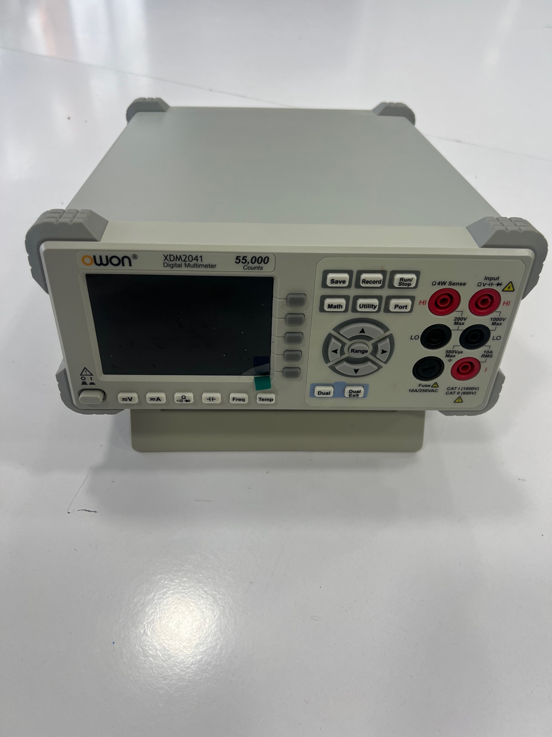
Матеріали та методи
Для дослідження використано:
Високоточний мультиметр з неперервною реєстрацією даних.
Хлорсрібні, неполяризаційні електроди.
Побудова моделей змін магнітного поля Землі та біопотенціалів проводилась за допомогою редактора Excel.
Дані про сонячну активність та геомагнітну активність отримані з [https://intermagnet.org. https://www.sidc.be/]
Дослідження проводились на базі геомагнітної обсерваторії «Львів», Інституту геофізики ім. С. І. Субботіна, НАН України.

Slide 4
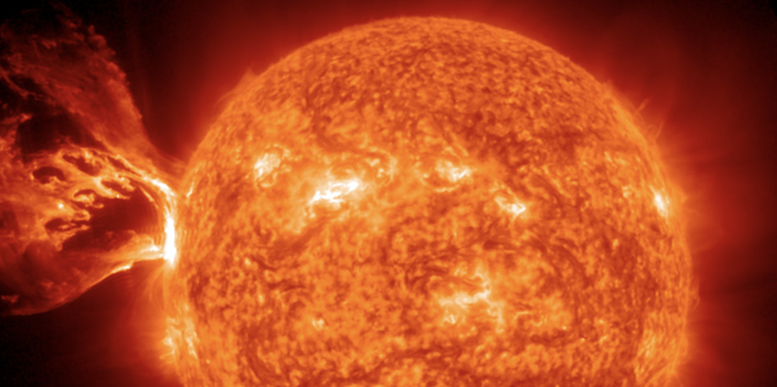
Сонце
Радіус = 695990 км, (109 земних радіусів)
Маса = 1,989 x 10³⁰ кг, (333000 земних мас)
Температура поверхні = 5770 K
Густина поверхні = 2,07 x 10⁻⁷ г/см³
Температура ядра = 1560000 К
Густина ядра = 150 г/см³
Вік сонця = 4,57 x 10⁹ років(приблизно)

Slide 5
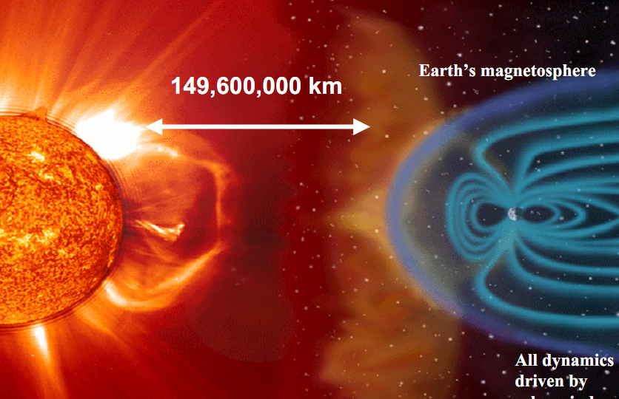
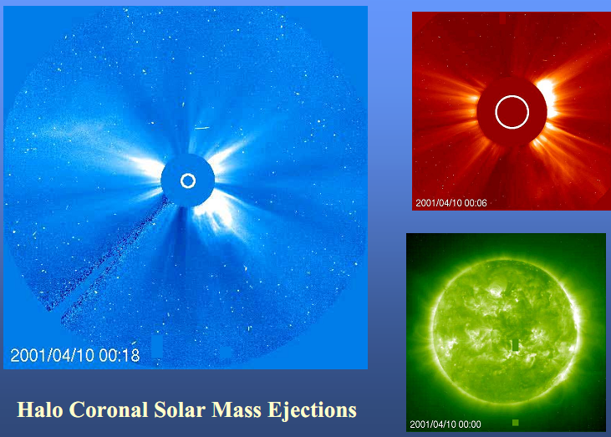
Сонячні спалахи
Сучасна класифікація сонячних спалахів грунтується на вимірюванні магнітуди сплеску рентгенівського випромінювання в інтервалі довжин хвиль λ=0.05–0.8 нм. Потік рентгенівського випромінювання постійно вимірюють супутники серії GEOS.
Класифікація спалахів рентгенівського випромінювання:
Клас | А | В | С | M | X
Амплітуда, Вт/м² | (1 – 9,9)·10⁻⁸ | (1 – 9,9)·10⁻⁷ | (1 – 9,9)·10⁻⁶ | (1 – 9,9)·10⁻⁵ | (1 – 9,9)·10⁻⁴

Slide 6
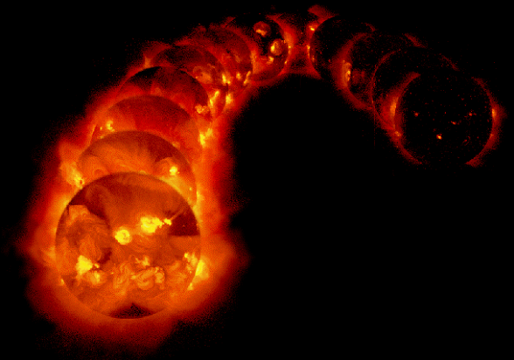
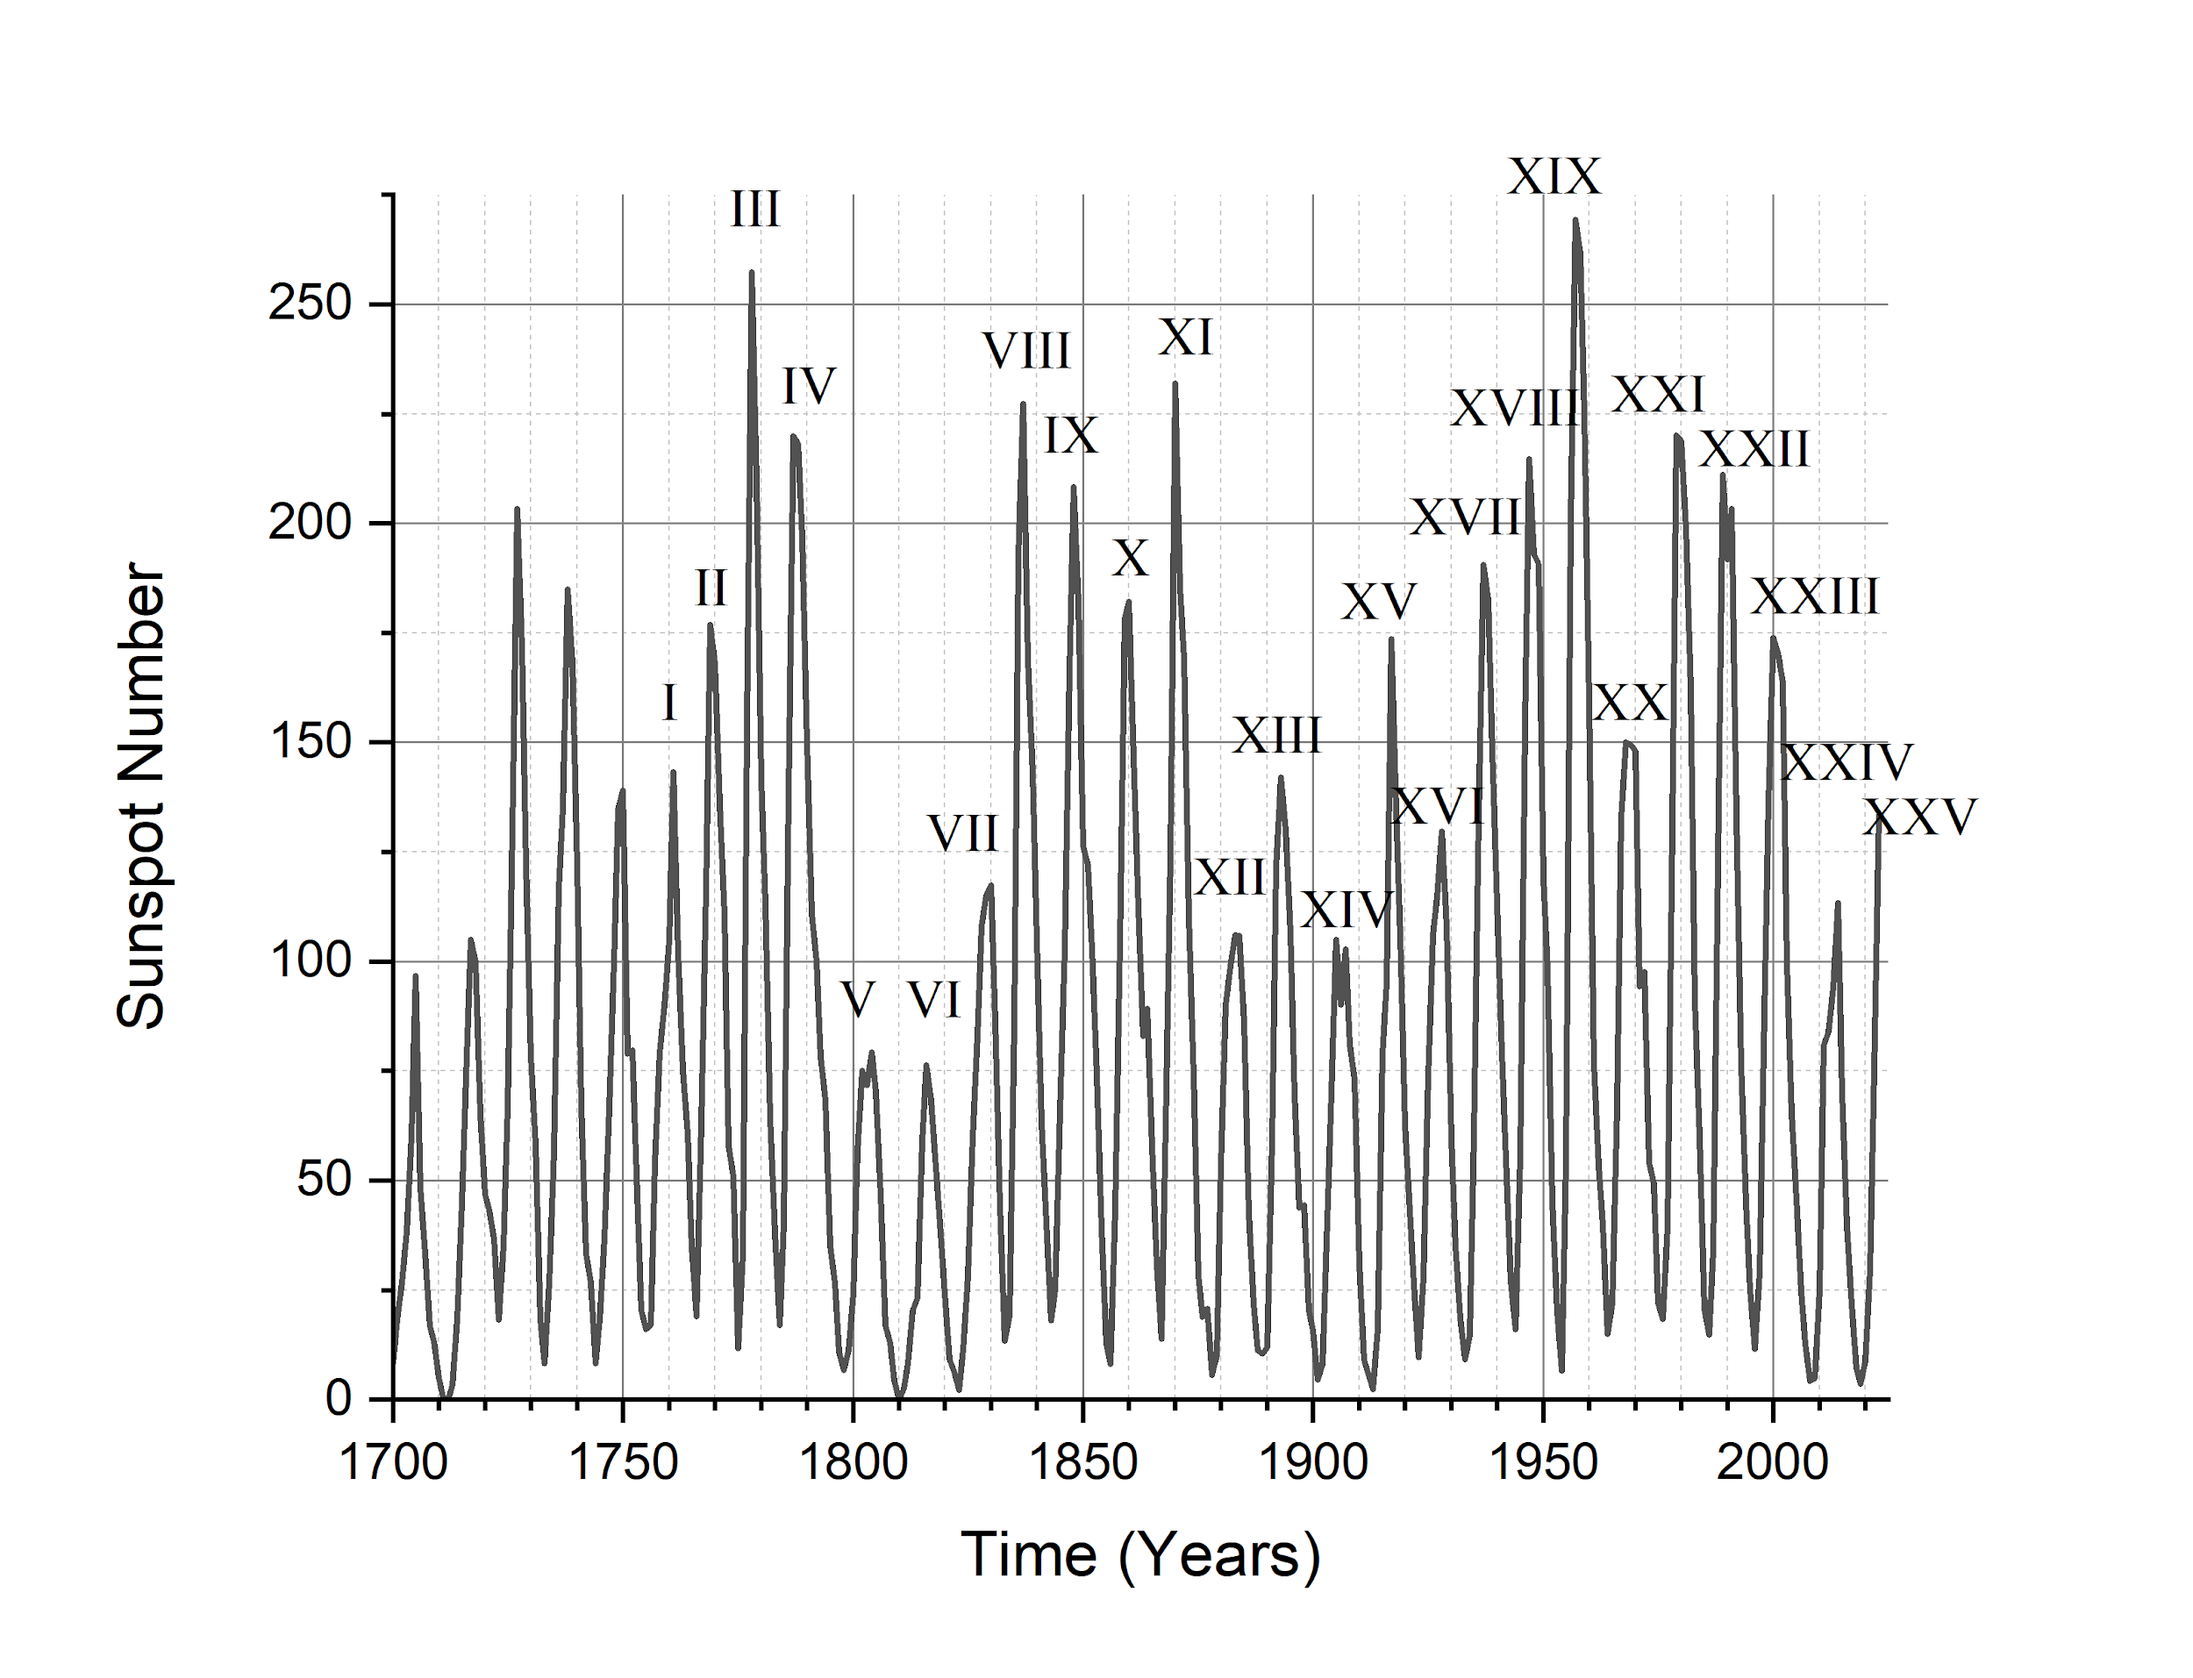
Сонячна активність
Сонячна активність розвивається циклічно (2-4 роки, 11 років, 22, 60-80, 100, 200). Величину сонячної активності чисельно виражають: числами Вольфа, індексом F_{10.7} (хвильове випромінювання Сонця) і ін.
Число Вольфа W= а(n + 10N), де
n – число сонячних плям, N – число груп плям, а – коефіцієнт, що виражається індивідуально для кожного спостерігача.
Рис. 1. 11-річні цикли Вольфа. [https://www.sidc.be/]
Рис. 1

Slide 7
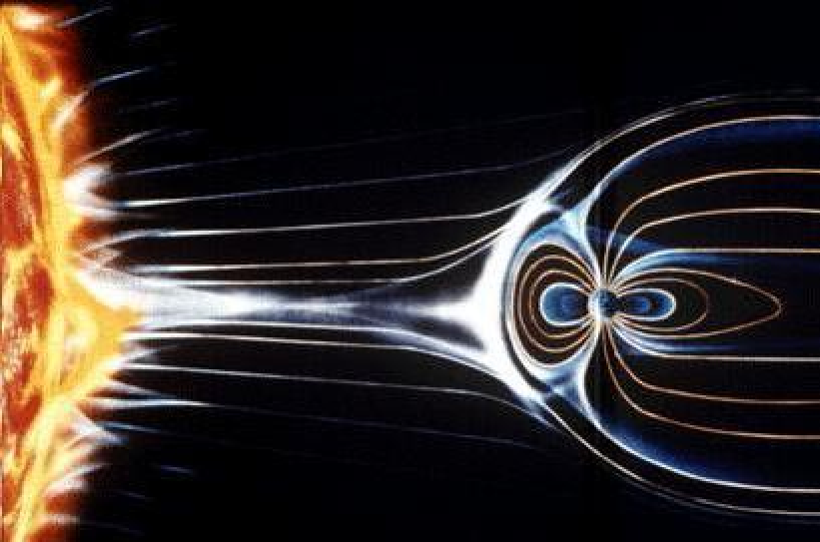
Сонячний вітер
Параметри сонячного вітру:
Збурений вітер:
Швидкість = 400-800 км/с
Концентрація = 3 см⁻³
Спокійний вітер:
Швидкість = 250-400 км/с
Концентрація = 10 см⁻³

Slide 8
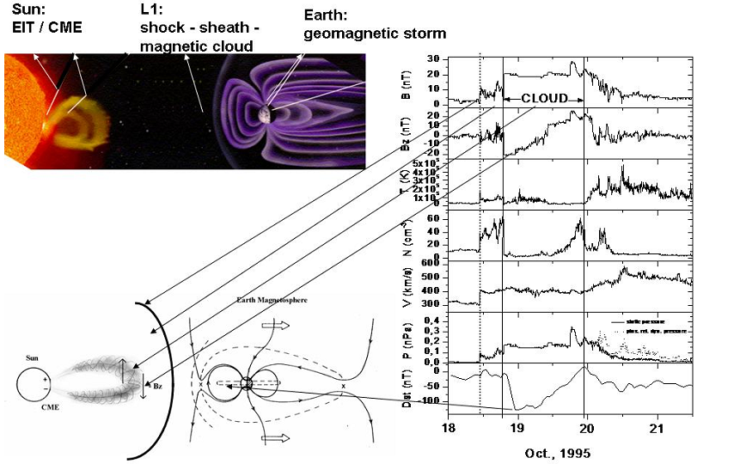
Геомагнітна активність. Збурення магнітного поля Землі

Slide 9
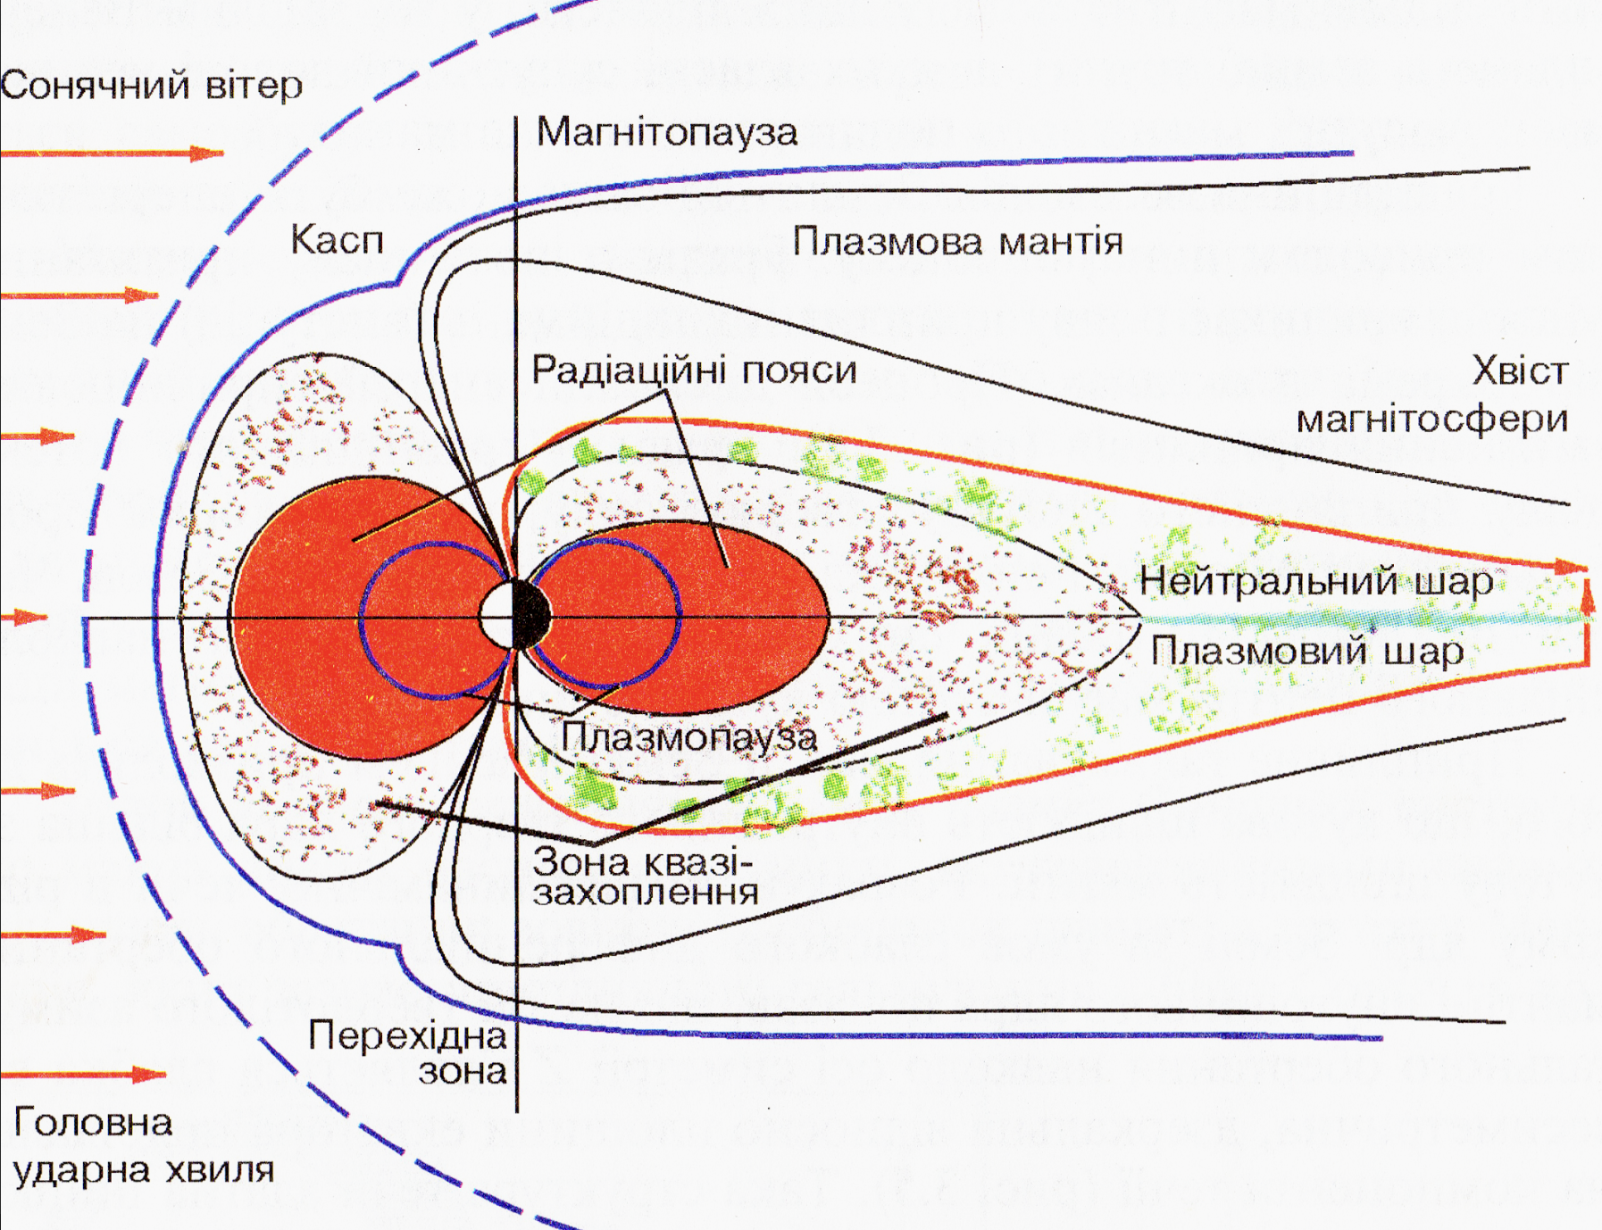
Варіація геомагнітного поля
Нерегулярну варіацію геомагнітного поля B спричинену магнітосферно-іоносферною системою струмів виражено рівнянням:
B=DR+DRP+DT+DCF+DP,
де DR – варіація від кільцевого магнітосферного струму;
DRP – варіація від частинного кільцевого струму;
DT – варіація від струмів в хвості магнітосфери;
DCF – варіація від струмів на магнітопаузі;
DP – варіація від іоносферних струмів в зоні полярних сяйв та їх зворотніх струмів розтікання в середні широти. [Кременецький, Черемних, 2009]

Slide 10
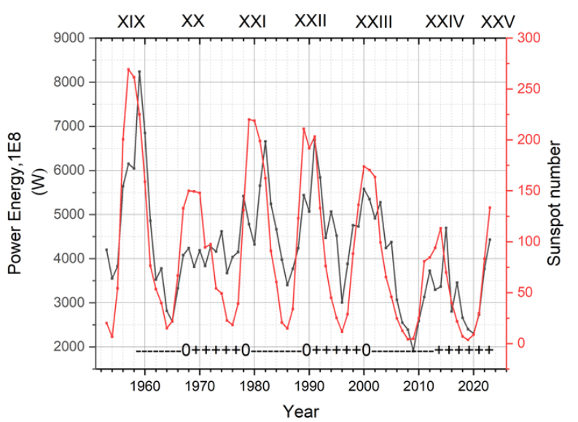
Сонячна та геомагнітна активність [Сумарук 2023]

Slide 11
Електрофізіологічні параметри дерев (біопотенціали)
Показниками, що відображають інтенсивність і особливості проходження фізіолого-біохімічних процесів у денному, сезонному та онтогенетичному аспектах і характеризують загальний стан рослин є електрофізіологічні параметри, такі як – біоелектричні потенціали, імпеданс, поляризаційна ємність [Kerimov, Zaika, 2018].

Slide 12
Зміни магнітного поля Землі та біопотенціали дерев
Біоелектричну активність дерев (біопотенціали) вивчали за методикою Г.Т. Криницького [Криницький, 1990]. Для вимірювання біопотенціалів використовували високоточний мультиметр і неполяризаційні хлорсрібні електроди. Електроди вводили в луб стовбурів сосни звичайної на висоті 0м, та 2.40 м. Вимірювання проводили неперервно протягом доби.
Дані про зміни магнітного поля Землі, отримано за даними геомагнітної обсерваторії «Львів» Інституту геофізики НАН України ім. С. І. Субботіна.

Slide 13
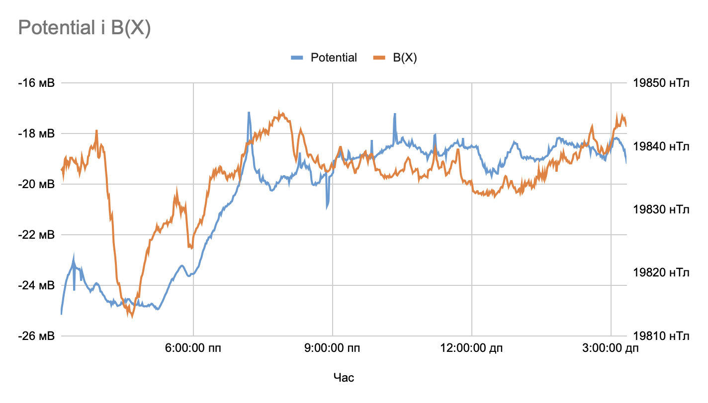
Зміни магнітного поля Землі та біопотенціали дерев

Slide 14
Висновки:
Зміни біопотенціалів сосни звичайної корелюють із змінами магнітного поля Землі, а отже із активністю Сонця.
Сонячна активність впливає на проходження фізіолого-біохімічних процесів сосни звичайної.
Прогнозування сонячної активності дає змогу передбачати ріст, плодоношення і ін. сосни звичайної.

Slide 15
Література
Кременецький І. О. Космічна погода: механізми і прояви; за ред. д-ра фіз.-мат. наук О. П. Федорова / І. О. Кременецький, О. К. Черемних. К.: Наук. думка, 2009.
T.P. Sumaruk, P.V. Sumaruk, A. Neska. Solar and geomagnetic activity in 19 – 25 cycles. Odessa Astronomical Publications. Vol.36 (2023), 188 – 192.
Kerimov, E., Zaika, V. Біоелектричні потенціали модрини європейської в деревостанах Кременецького горбогір’я. Scientific Bulletin of UNFU. 28(11) (2018), 42-47.
Krynytckyy, G. T. (1990). Bioelektricheskii metod opredelenia zhiznesposobnosti drevesnykh rastenii na nachalnykh etapakh ontogeneza. Scientific and Production Association of Space Research, 85, 61.
Використані фото з сайту https://www.spaceweatherlive.com
Дякую за увагу

